Slide 1
Osiyo, Afrika va Lotin Amerikasi rivojlanishi
Ushbu taqdimot Osiyo, Afrika va Lotin Amerikasi mamlakatlarining rivojlanish yo'llarini o'rganishga bag'ishlangan. Bu mamlakatlar o'ziga xos tarixga, madaniyatga va iqtisodiy muhitga ega bo'lib, rivojlanishga o'z yo'llarini tanladilar.
Artiqova Adolat Ataboyevna

Slide 2
Tarixiy omillar va iqtisodiy rivojlanish
Osiyo
Lotin Amerikasi
Osiyo mamlakatlari uzoq va boy tarixga ega, o'ziga xos madaniy va iqtisodiy an'analarga ega. O'ziga xos xususiyatlar, shu jumladan qishloq xo'jaligi, sanoat va xizmatlar sohasi rivojlanishi, iqtisodiy o'sishga hissa qo'shdi.
Lotin Amerikasi mamlakatlari ham o'ziga xos rivojlanish yo'lini boshdan kechirdi. Ispan va portugallar mustamlakachiligi, o'ziga xos madaniyat, iqtisodiyot va ijtimoiy tuzilmani shakllantirdi.

Slide 3
An'analar va zamonaviy g'oyalar
Madaniy an'analar
Zamonaviy g'oyalar
Osiyo va Lotin Amerikasi mamlakatlari o'ziga xos madaniy qadriyatlarga ega. Oila, jamiyat va an'analar katta rol o'ynaydi.
Globalizatsiya va texnologiyalar taraqqiyoti mamlakatlarni o'zgartirmoqda. Yangi g'oyalar va texnologiyalar madaniyat va iqtisodiyotga ta'sir ko'rsatmoqda.

Slide 4
Sanoatlashuv va iqtisodiy o'sish
Qishloq xo'jaligi
1
An'anaviy qishloq xo'jaligi o'ziga xos rol o'ynadi.
Sanoat
2
Sanoat rivojlanishi iqtisodiy o'sishga hissa qo'shdi.
Xizmatlar
3
Xizmatlar sohasi iqtisodiyotning muhim qismi bo'lib qoldi.

Slide 5
Xizmatlar sohasi va axborot texnologiyalari
Xizmatlar sohasi
Axborot texnologiyalari
Turizm, moliya, ta'lim va sog'liqni saqlash xizmatlari tez rivojlanmoqda.
Axborot texnologiyalari biznes va hayotning barcha sohalarida o'z o'rnini topdi.

Slide 6
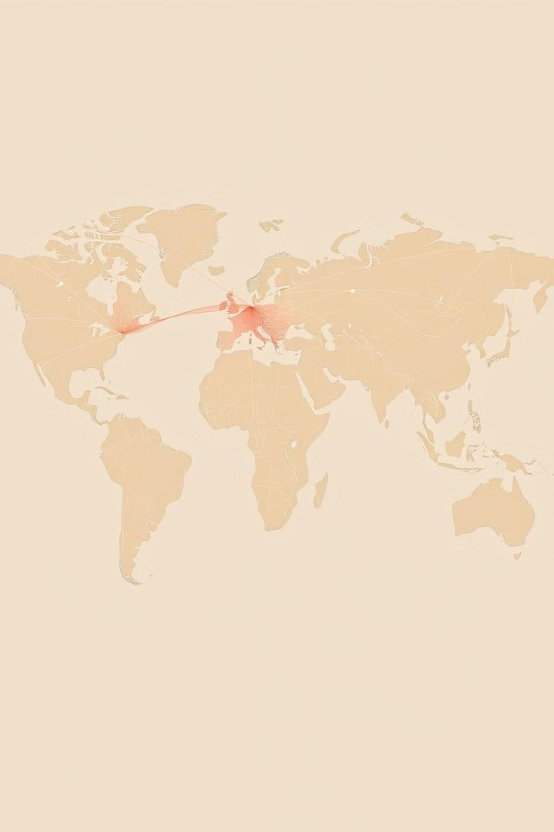
Investitsiyalar va global integratsiyalashuv
1
Chet el investitsiyalari iqtisodiy rivojlanishga katta ta'sir ko'rsatdi.
2
Jahon bozorlariga integratsiyalashuv yangi imkoniyatlar ochdi.
3
Iqtisodiyotning global integratsiyalashuvi yangi muammolarni ham keltirib chiqardi.

Slide 7
Siyosiy va ijtimoiy barqarorlik
Siyosiy barqarorlik iqtisodiy o'sish va rivojlanish uchun muhim omil.
Ijtimoiy adolat va tenglik muammolari rivojlanishni to'sqinlik qilishi mumkin.
Ta'lim va sog'liqni saqlash ijtimoiy taraqqiyotning muhim jihatlari hisoblanadi.

Slide 8
Yaponiya, Xitoy va Janubiy Koreya tajribasi
1
2
Innovatsiyalar
Ta'lim
Innovatsiyalar va texnologiyalar rivojlanishi.
Ta'limga katta e'tibor qaratish.
3
Ishchi kuch
Malakali ishchi kuchining rolini oshirish.

